Slide 1


ชื่อเรื่อง เกมผจญภัยสัตว์ป่าสำหรับระบบปฏิบัติการแอนดรอยด์ (Wildlife Adventure Game for Android Operating System)
คณะวิทยาศาสตร์ สาขาเทคโนโลยีสารสนเทศ

Slide 2
ผู้จัดทำ
นางสาวยุพินพร ผลสวิง
นางสาวฉัตฑริกา ไชยขาว
สาขาวิชาเทคโนโลยีสารสนเทศ ภาควิชาคณิตศาสตร์ สถิติและคอมพิวเตอร์ คณะวิทยาศาสตร์ มหาวิทยาลัยอุบลราชธานี
อาจารย์ที่ปรึกษา : ดร.อนุสรณ์ บรรเทิง
คณะวิทยาศาสตร์ สาขาเทคโนโลยีสารสนเทศ

Slide 3
วัตถุประสงค์
เพื่อพัฒนาเกมสองมิติเรื่องผจญภัยสัตว์ป่าบนระบบปฏิบัติการแอนดรอยด์

Slide 4

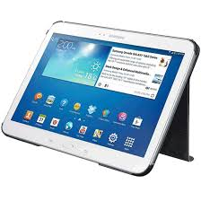
เครื่องมือที่ใช้ในการพัฒนา
6.1 ฮาร์ดแวร์ (Hardware) :
เครื่องคอมพิวเตอร์ 1 เครื่อง
แท็บเล็ตระบบปฏิบัติการแอนดรอยด์เวอร์ชั่น 4.0 ขึ้นไป 1 เครื่อง
คณะวิทยาศาสตร์ สาขาเทคโนโลยีสารสนเทศ

Slide 5






6.2 ซอฟต์แวร์ (Software) :
Windows 8 (UBU License)
Unity 5 Personal Edition
Android SDK
Adobe Flash CS6 (Free trial)
Adobe Illustrator CS6 (Free trial)
Adobe Photoshop CS6 (Free trial)
Adobe Audition CS6 (Free trial)
คณะวิทยาศาสตร์ สาขาเทคโนโลยีสารสนเทศ

Slide 6

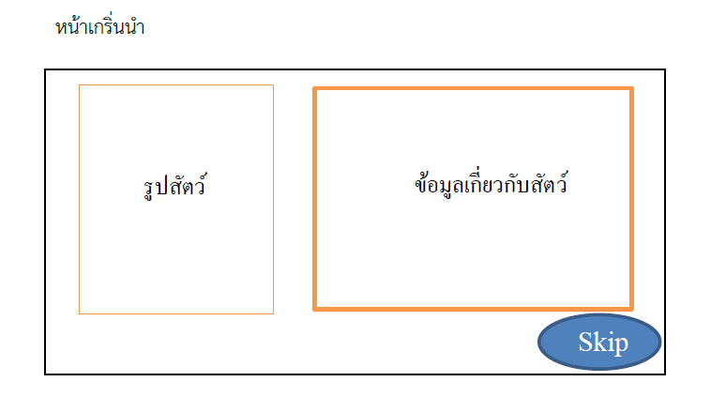
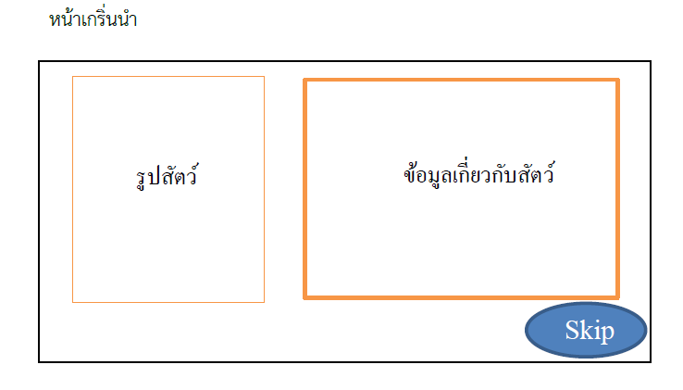
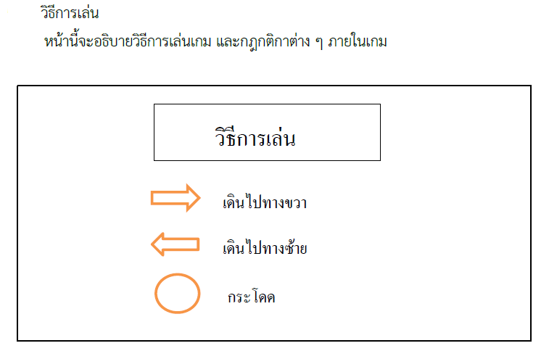
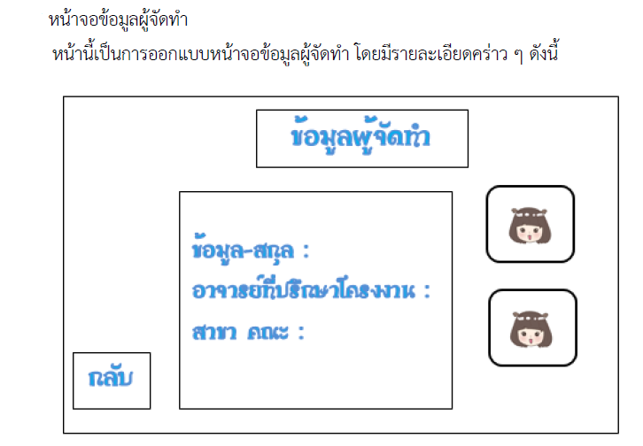
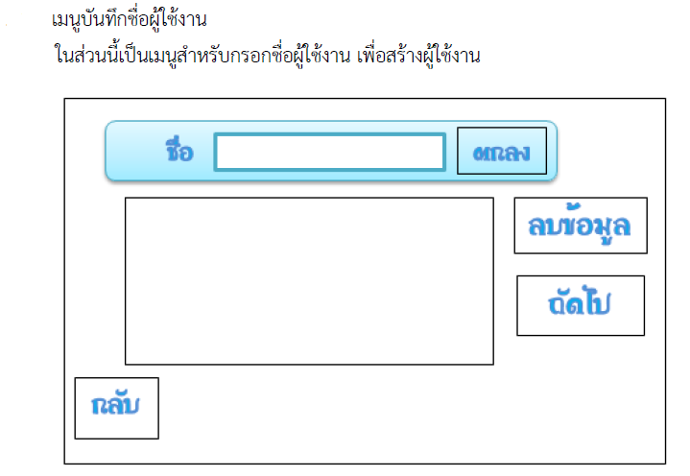
สิ่งที่ทำแล้ว
ออกแบบหน้าจอเมนู
คณะวิทยาศาสตร์ สาขาเทคโนโลยีสารสนเทศ

Slide 7
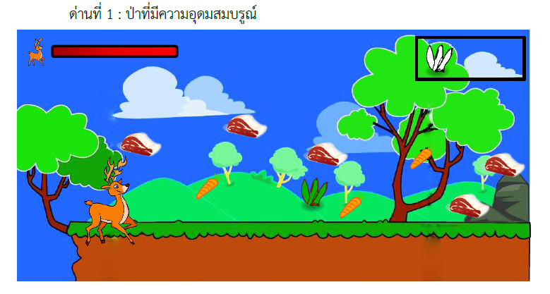
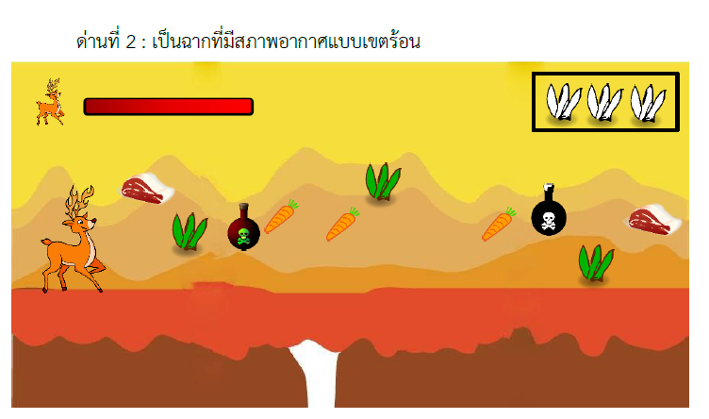
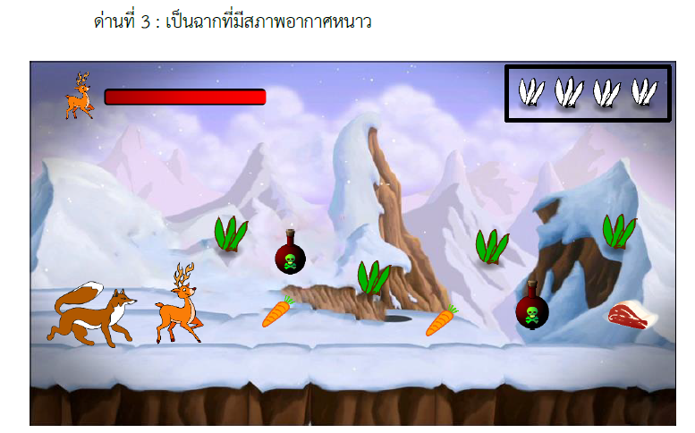
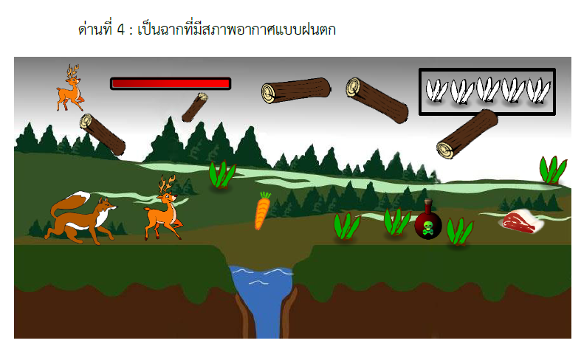
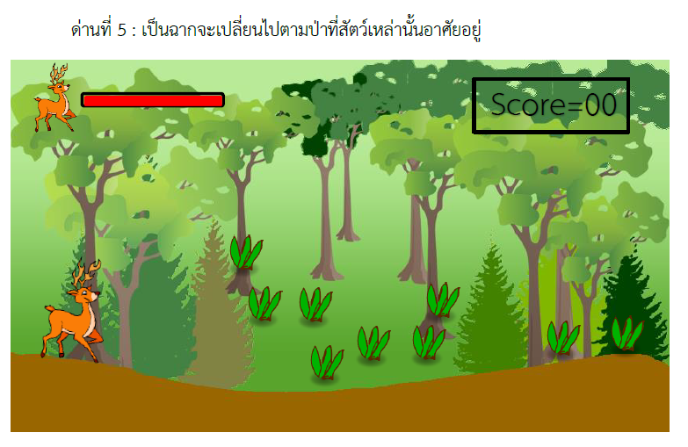
สิ่งที่ทำแล้ว (ต่อ)
ออกแบบด่านทั้ง 5 ด่าน
คณะวิทยาศาสตร์ สาขาเทคโนโลยีสารสนเทศ

Slide 8
สิ่งที่ทำแล้ว (ต่อ)
ออกแบบลักษณะ ท่าทางของสัตว์ป่า 3 ตัว
คณะวิทยาศาสตร์ สาขาเทคโนโลยีสารสนเทศ

Slide 9
สิ่งที่กำลังทำ
ออกแบบลักษณะ ท่าทางของสัตว์ป่า 3 ตัว AI
พัฒนาเกมในแต่ละด่าน
Go to unity
คณะวิทยาศาสตร์ สาขาเทคโนโลยีสารสนเทศ

Slide 10
สิ่งที่จะทำในอนาคต
ทำวิดีโอสำหรับเกริ่นนำเนื้อหาในแต่ละด่าน
เชื่อมโยงเกมแต่ละด่านเข้าด้วยกัน
ทดสอบระบบเกม
ปรับปรุงระบบหลังจากทดสอบแล้วนำไปเผยแพร่
สรุปผลการดำเนินงานและจัดทำเอกสาร
คณะวิทยาศาสตร์ สาขาเทคโนโลยีสารสนเทศ

Slide 11
วิธีการดำเนินการ
9.1 ศึกษารวบรวมข้อมูลที่จำเป็นในการจัดทำเกม
ศึกษาการเขียนโปรแกรมภาษา C#
ศึกษาการทำเกมสองมิติด้วยโปรแกรมยูนิตี้
ศึกษาขั้นตอนการพัฒนาเกมบนระบบปฏิบัติการแอนดรอยด์
ศึกษาประเภทของสัตว์ป่าไปใช้ในการออกแบบฉากและตัวละครในเกม
คณะวิทยาศาสตร์ สาขาเทคโนโลยีสารสนเทศ

Slide 12
9.2 วิเคราะห์เนื้อหาที่จะนำมาสร้างเกม
การวิเคราะห์รูปแบบเนื้อเรื่องและกฎกติกาในเกม
การวางแผนการพัฒนาเนื้อหาของเรื่อง
9.3 การออกแบบและพัฒนาเกม
การออกแบบตัวละครและฉากสำหรับใช้ในการพัฒนา
พัฒนาเกมในแต่ละด่าน
ทำวิดีโอสำหรับเกริ่นนำเนื้อหาในแต่ละด่าน
เชื่อมโยงเกมแต่ละด่านเข้าด้วยกัน
คณะวิทยาศาสตร์ สาขาเทคโนโลยีสารสนเทศ

Slide 13
9.4 การทดสอบและปรับปรุงเกม
ทดสอบระบบเกม
ปรับปรุงระบบหลังจากทดสอบแล้วนำไปเผยแพร่
9.5 สรุปผลการดำเนินงานและจัดทำเอกสาร
คณะวิทยาศาสตร์ สาขาเทคโนโลยีสารสนเทศ

Slide 14
ระยะเวลาและแผนการดำเนินงาน ระยะเวลาตั้งแต่เดือนกันยายน 2558 – เมษายน 2559
จากแผน ตอนนี้ 23 สัปดาห์แล้ว
ผลคือ ทำงานช้ากว่าแผน
กิจกรรม | สัปดาห์
 | 1 | 2 | 3 | 4 | 5 | 6 | 7 | 8 | 9 | 10 | 11 | 12
9.1
9.2
9.3
กิจกรรม | สัปดาห์
 | 13 | 14 | 15 | 16 | 17 | 18 | 19 | 20 | 21 | 22 | 23 | 24
9.3
9.4
กิจกรรม | สัปดาห์
 | 25 | 26 | 27 | 28 | 29 | 30
9.4
9.5
คณะวิทยาศาสตร์ สาขาเทคโนโลยีสารสนเทศ

Slide 15

จบการนำเสนอ ขอบคุณค่ะ
คณะวิทยาศาสตร์ สาขาเทคโนโลยีสารสนเทศ

